Slide 1
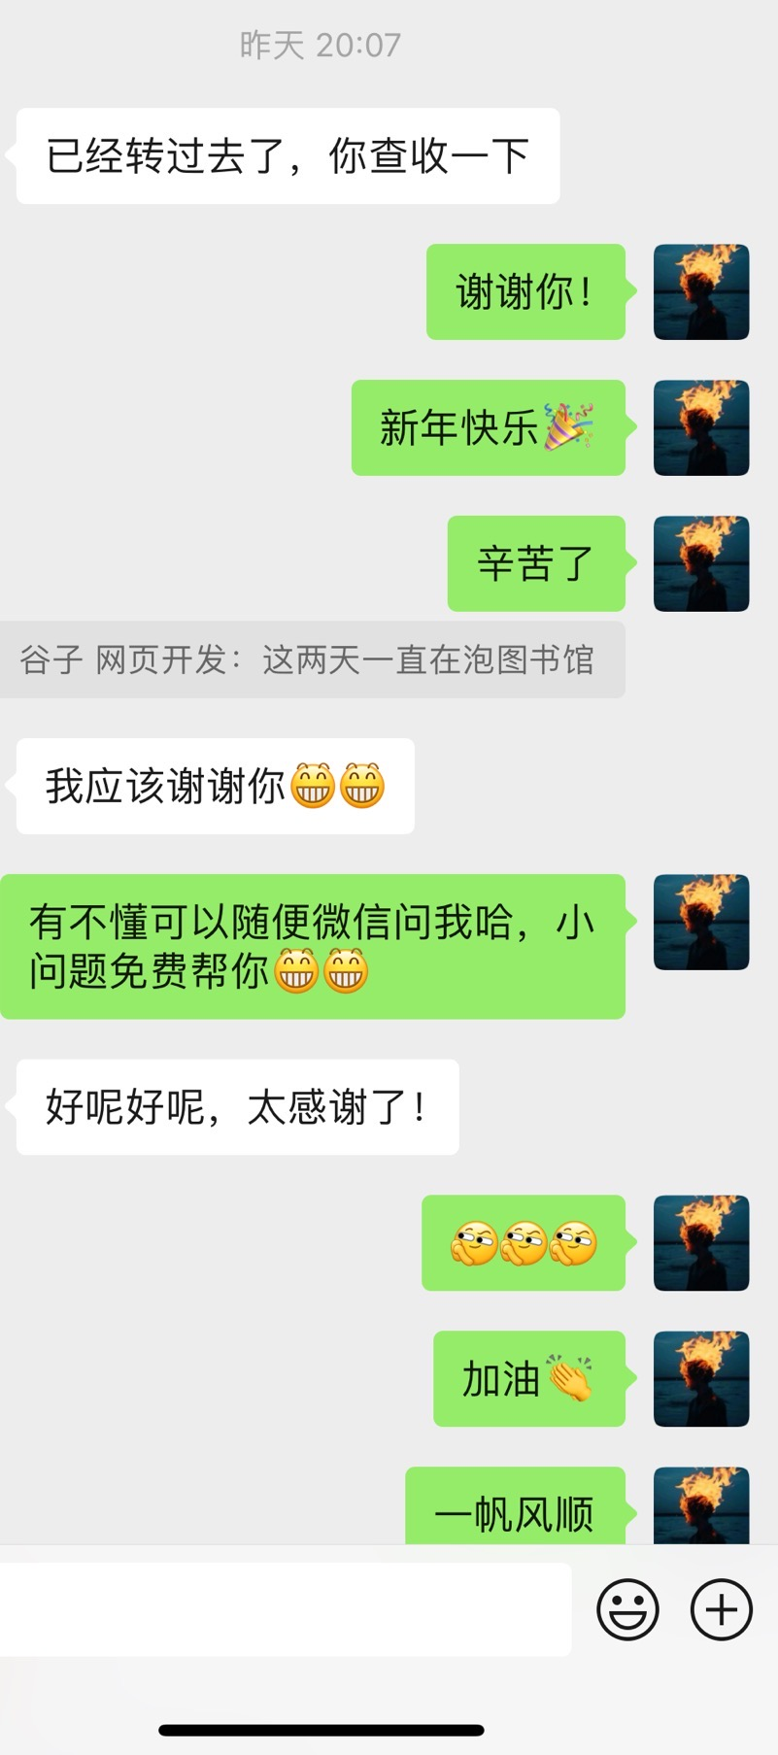
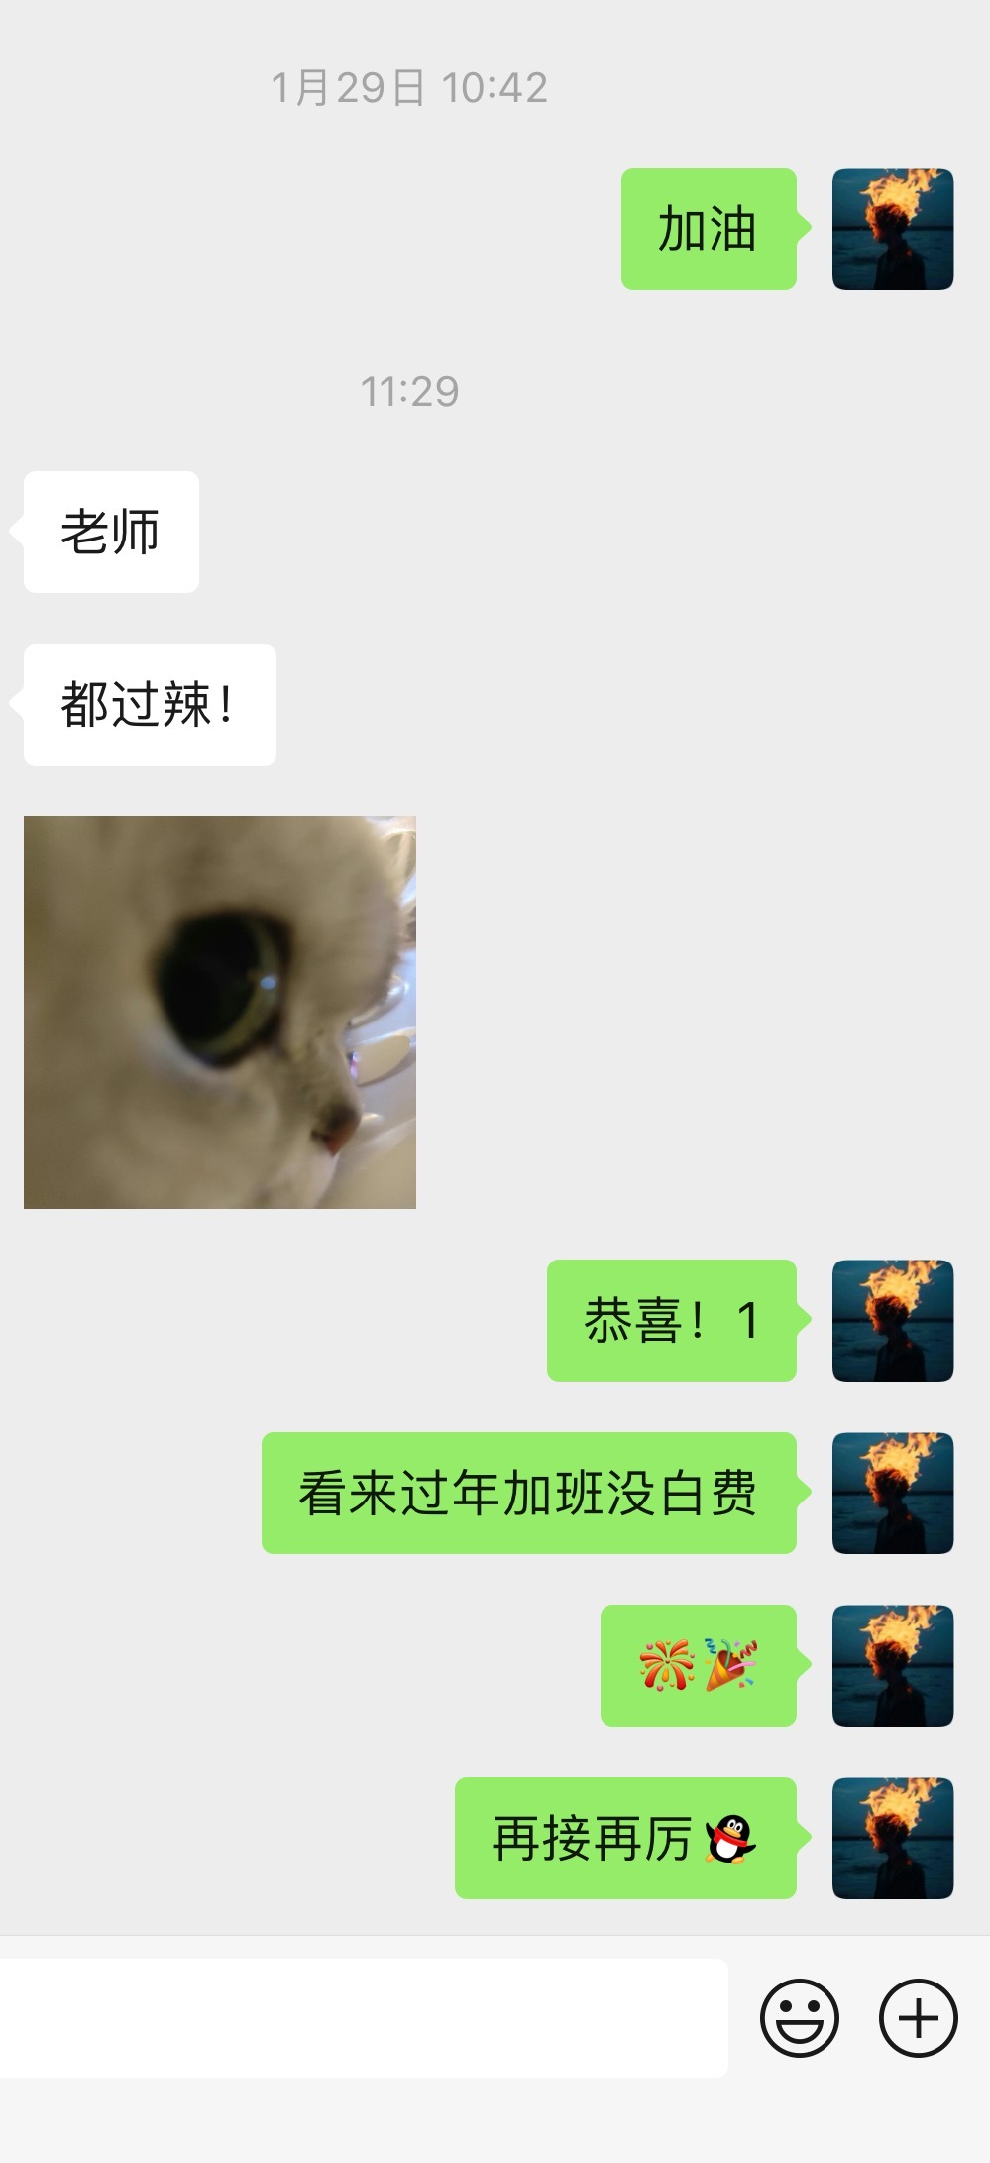
辅导的学生
顺利通过！！！
🎉🎊🎉🎊🎉🎊

